Slide 1
De driehoeksongelijkheid
M
A
T
R
I
X
S
2
W
I
K
U
N
D
E
M30
© André Snijers

Slide 2
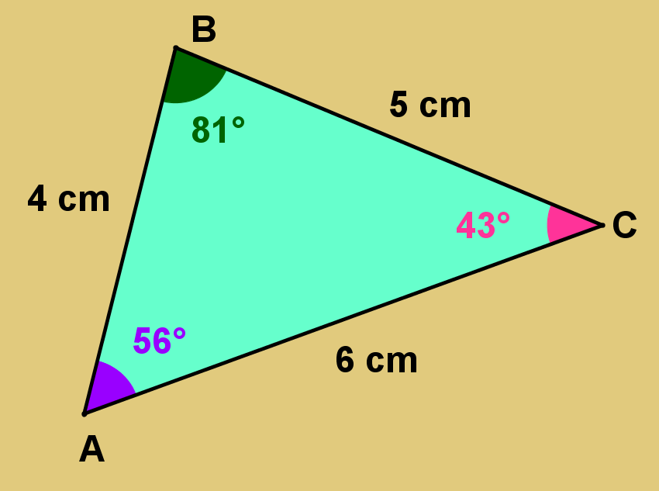
De driehoeksongelijkheid
M30
Het verband tussen de hoeken en zijden in een driehoek
Op verkenning
Eigenschap
In elke driehoek ligt tegenover een grotere hoek
een grotere zijde en omgekeerd.

Slide 3
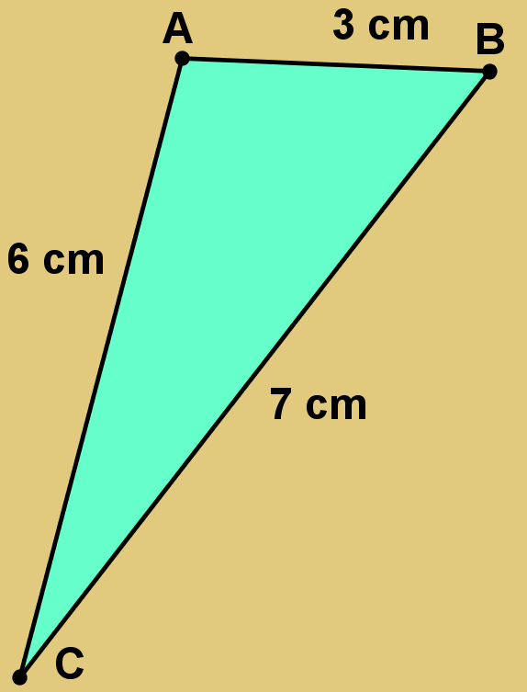
De driehoeksongelijkheid
M30
Driehoeksongelijkheid
Op verkenning
Eigenschap
In een driehoek is de lengte van een zijde altijd kleiner dan de som van de lengten van de andere twee zijden.
In driehoek ABC geldt:
|AB| <
|BC| + |CA|
3 cm < 7 cm + 6 cm
|BC| <
|AB| + |CA|
7 cm < 3 cm + 6 cm
|CA| <
|AB| + |BC|
6 cm < 3 cm + 7 cm

